Slide 1

Özel Tekfen Okulları
İlkokul ve Ortaokul
Dart Kulübü
Dart Kulübüne Hoş Geldiniz!
İsabetli Atışların ve Eğlencenin Adresi
Dart Kulübü Sorumlusu
Zafer GENCER

Slide 2
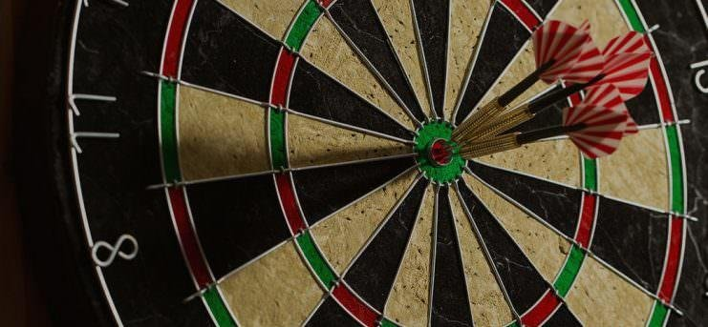
Dart Nedir?
Dart, hedef tahtasına özel dart oklarını atmayı içeren bir oyundur.
Hem bireysel hem de takım halinde oynanabilir.
El-göz koordinasyonu ve konsantrasyonu geliştiren eğlenceli bir spor dalıdır.

Slide 3
Dartın Tarihi
Dartın kökeni eski İngiltere'ye dayanır.
Başlangıçta askerlerin savaş antrenmanı olarak kullandığı düşünülüyor.
Zamanla hem bir eğlence hem de bir spor haline gelmiştir.

Slide 4
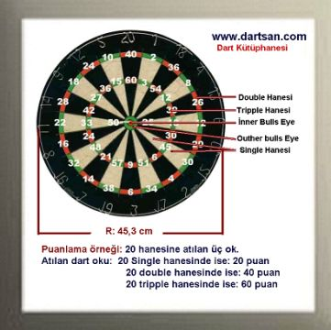
Dart Tahtası Nelerden Oluşur?
Dart tahtası, farklı puan değerlerine sahip bölgelerden oluşur.
Ortadaki kırmızı bullseye en yüksek puanı verir.
Etraftaki sayılar, dart okunu attığınız yere göre puan kazandırır.
Çiftli ve üçlü halkalar ile puanınızı ikiye veya üçe katlayabilirsiniz!

Slide 5
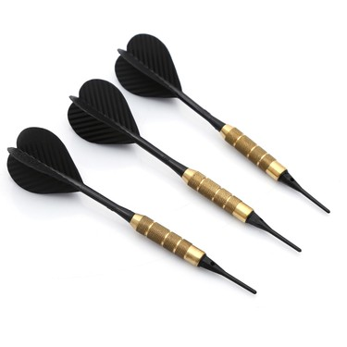
Dart Okları
Dart oklarının genellikle üç ana bölümü vardır:
Uç (İpucu): Tahtaya saplanan kısım.
Namlu (Gövde): Okun tutulduğu yer, farklı malzemelerden yapılır.
Kanatçıklar (Tüyler): Okun dengesini sağlar.
Oklar farklı ağırlık ve boyutlarda olabilir.

Slide 6
Dart Nasıl Oynanır? (Temel Kurallar)
Oyuncular belirli bir mesafeden dart tahtasına ok atar.
Amaç, belirli bir puana ulaşmak veya bir skoru sıfırlamaktır.
En popüler oyunlardan biri "501" oyunudur. Hedef, 501 puandan başlayıp sıfıra ilk ulaşan olmaktır.

Slide 7
Neden Dart Kulübüne Katılmalısınız?
Eğlenceli vakit geçirmek!
Odaklanma ve dikkat becerilerini geliştirmek.
El-göz koordinasyonunu güçlendirmek.
Yeni arkadaşlar edinmek.
Farklı ve ilginç bir spor öğrenmek.

Slide 8
Güvenlik Önlemleri
Dart atarken diğer arkadaşlarınızın etrafında dikkatli olun.
Okları asla fırlatmayın, sadece tahtaya doğru atın.
Dart tahtasının önünde her zaman boş bir alan bırakın.
Kulüp kurallarımıza uyun ve sorumlu davranın.

Slide 9
Sorularınız Var Mı?
Dart Kulübü Hakkında Merak Ettiklerinizi Sorabilirsiniz!
Haydi, Dart Tahtasına Birlikte Vuralım!

